Slide 1
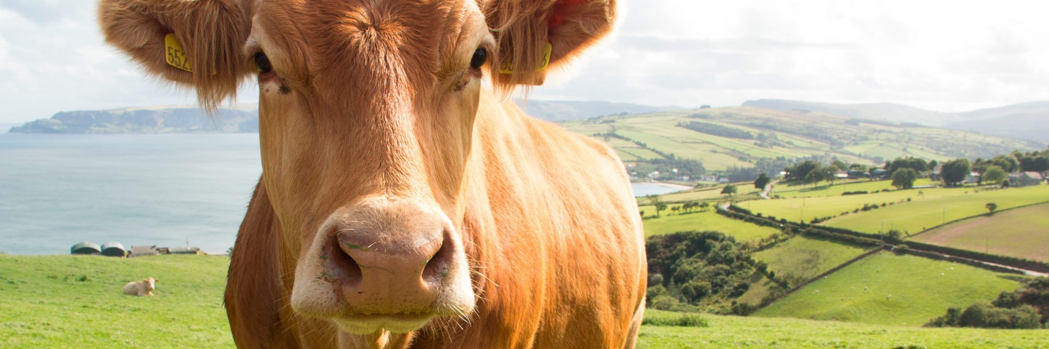

Compresión de imágenes para la ganadería de precisión

Slide 2
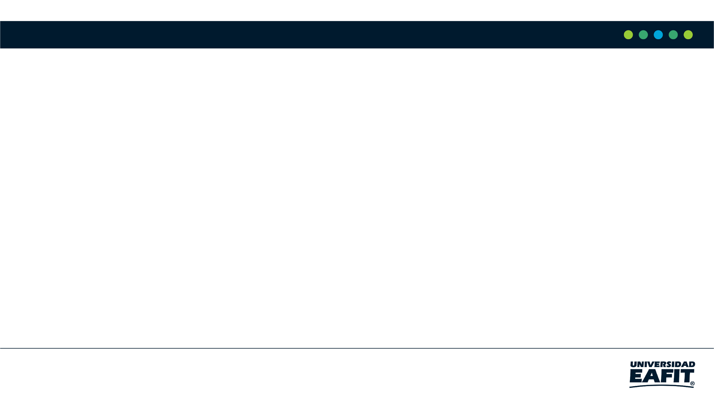
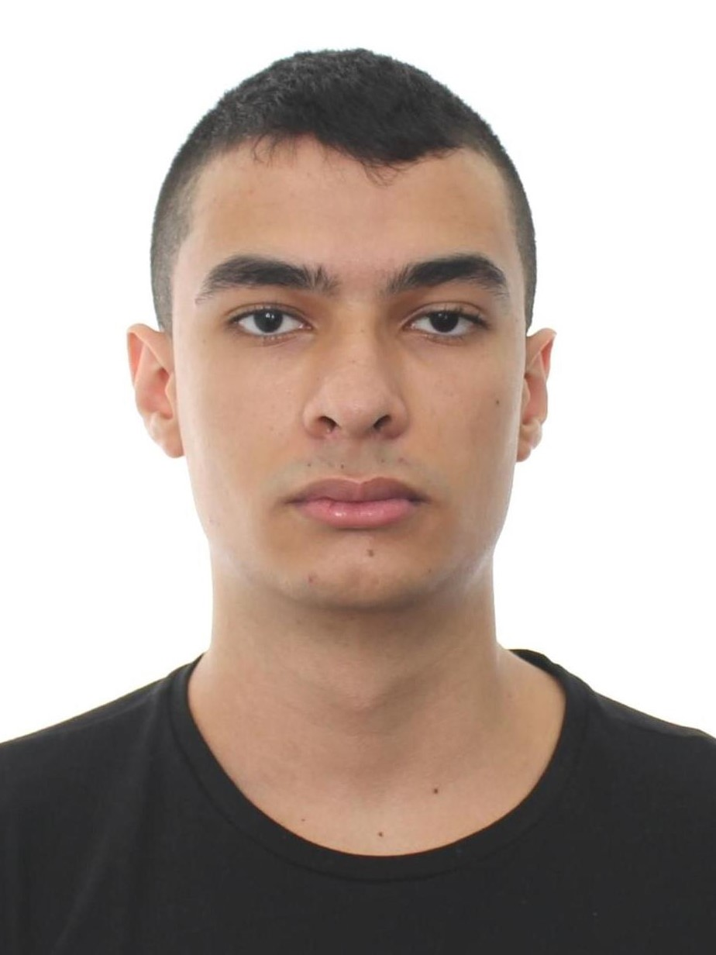
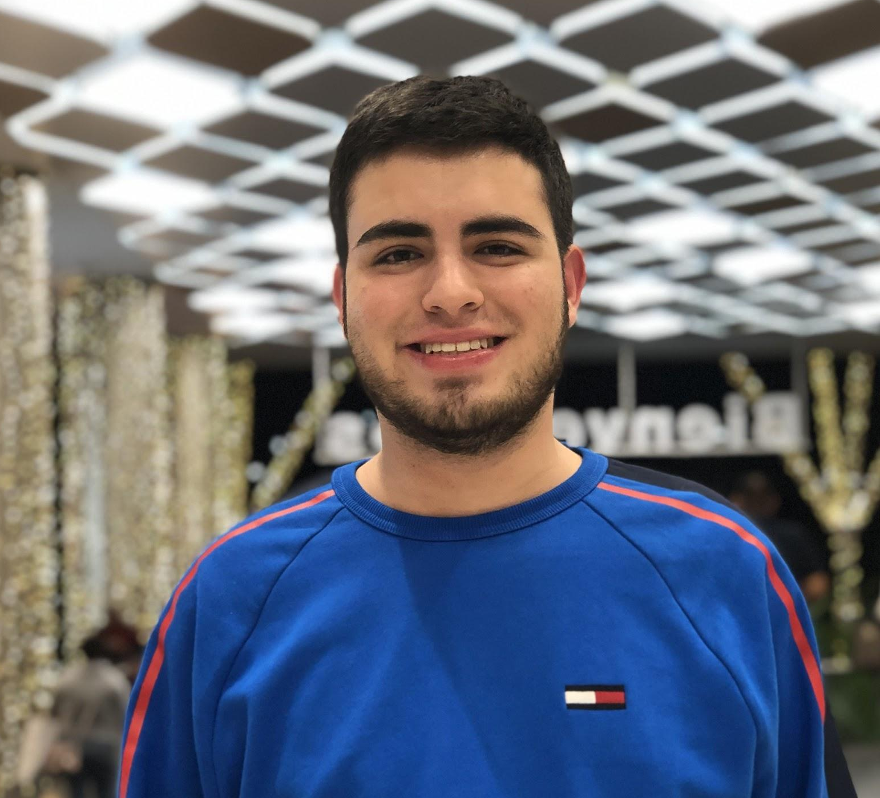
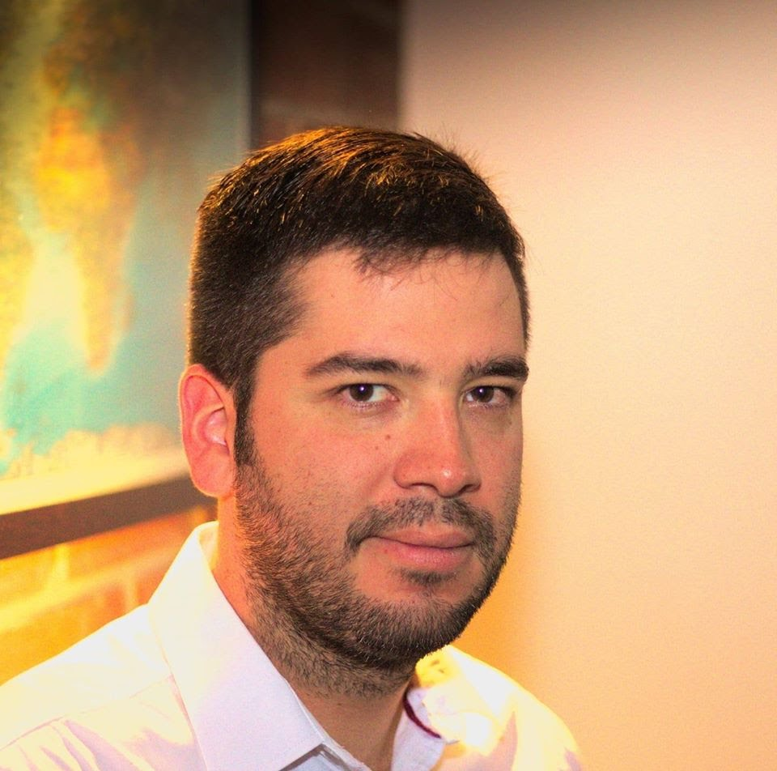
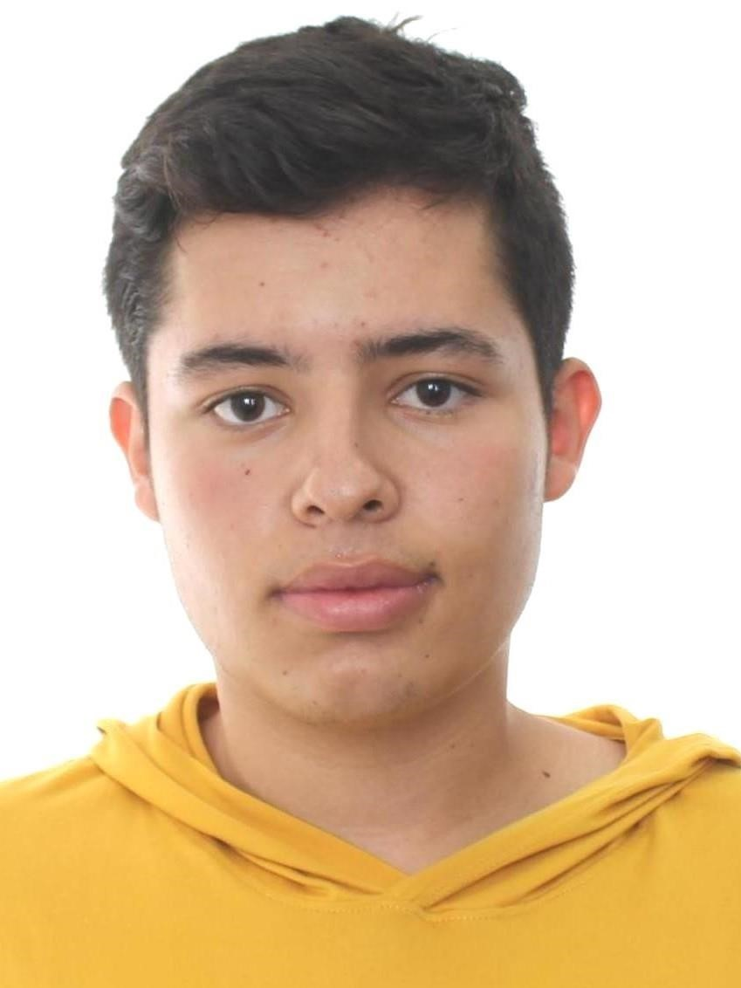

Presentación del equipo
Samuel Palacio Jimenez
Juan Esteban Jaramillo Ramos
Simón Marín
Mauricio
Toro
https://github.com/Juanes3312/STO245-003-

Slide 3
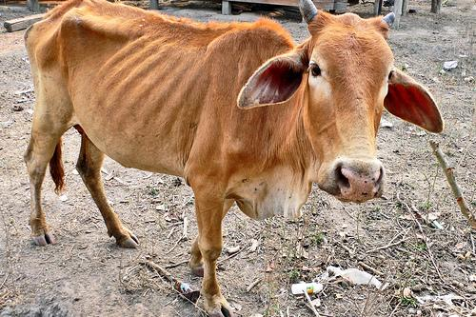
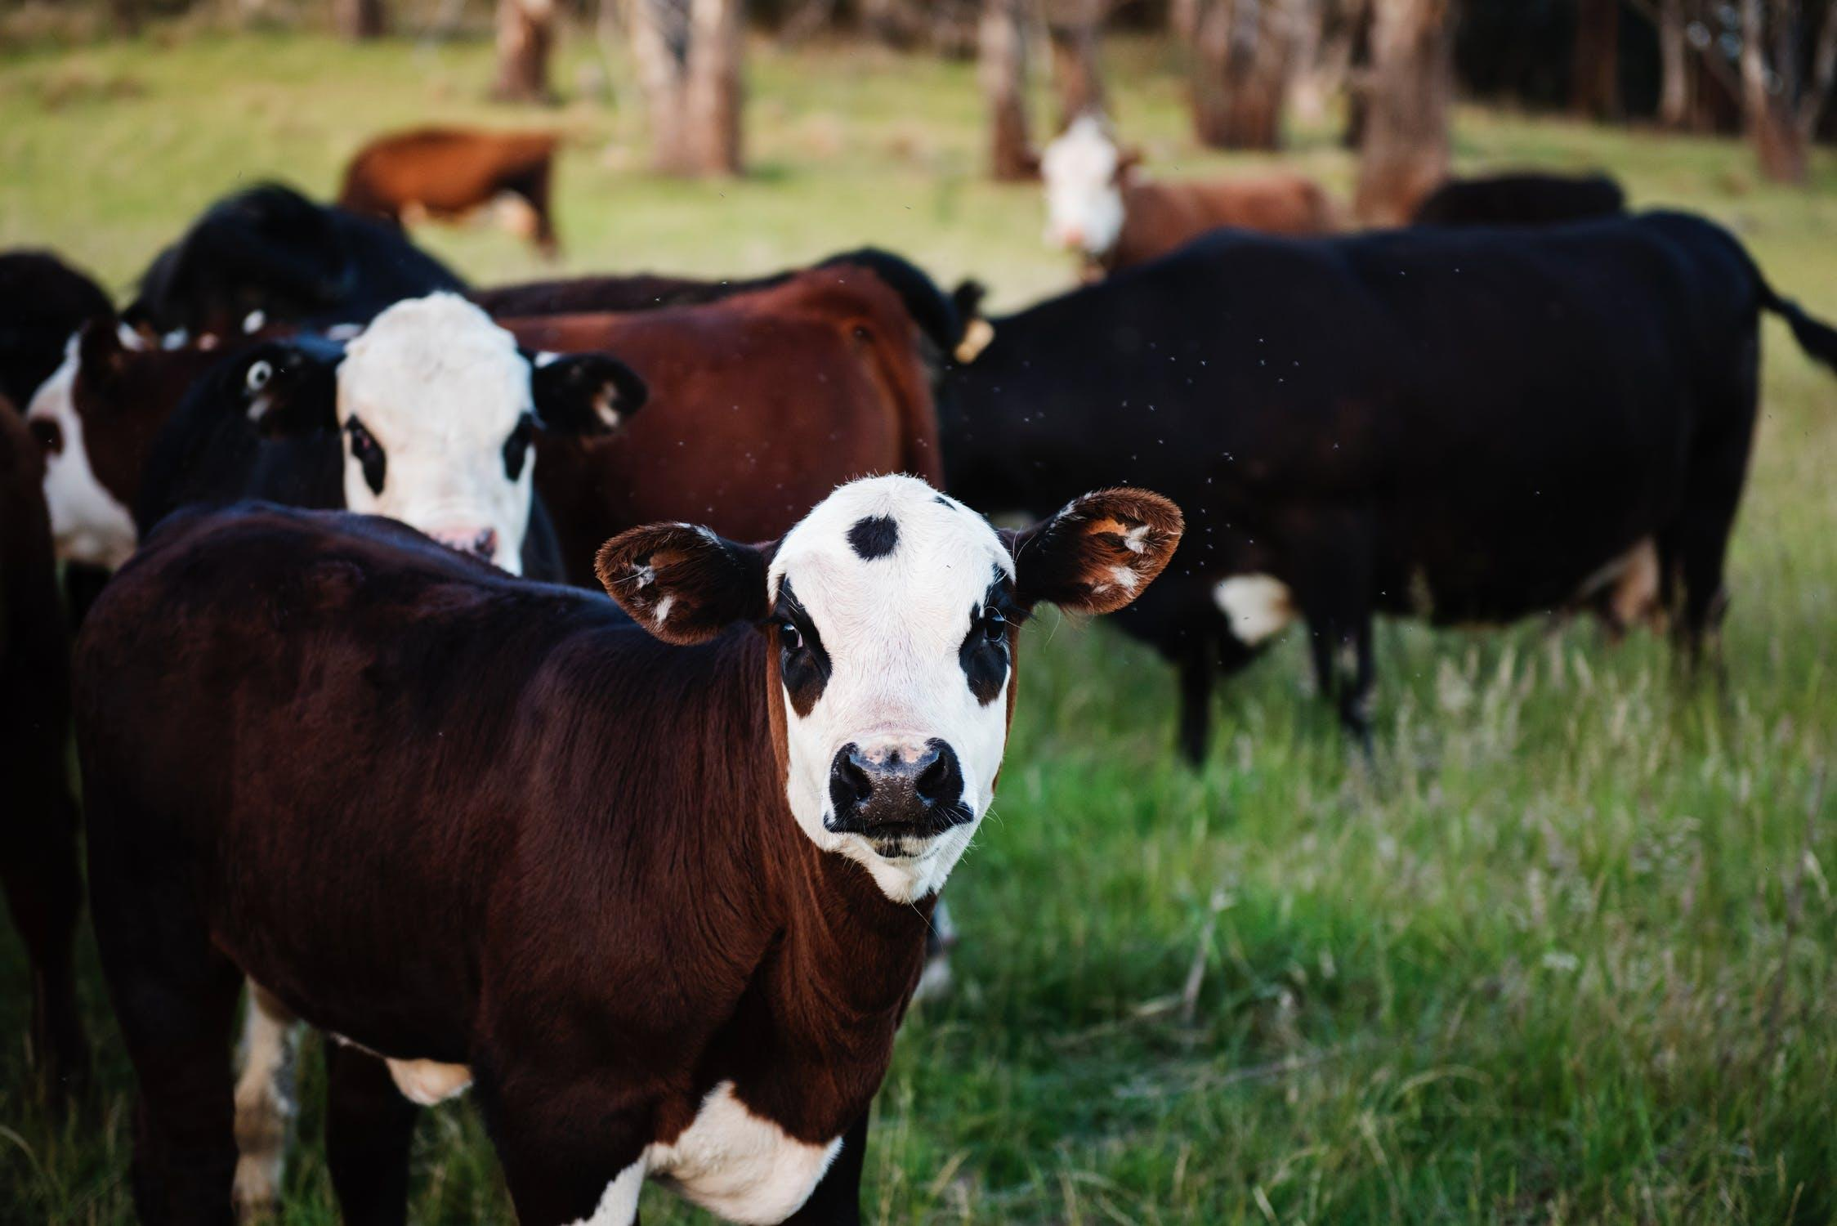
Proceso de entrenamiento
Red neuronal convolucional
Imágenes de ganado enfermo
Algoritmo de Clasificación
Modelo de Clasificación
Imágenes del ganado sano

Slide 4
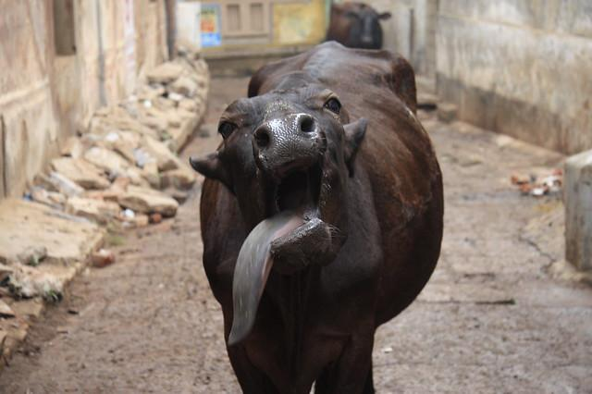
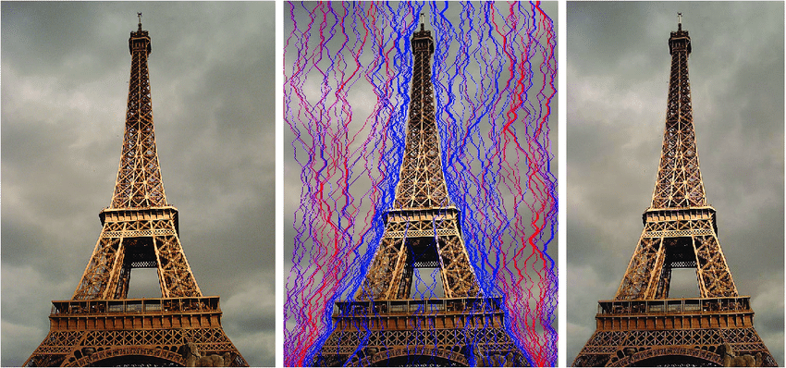
Proceso de validación
Está enfermo
Imagen del ganado
Tallado de costuras
Salida
Modelo de Clasificación

Slide 5
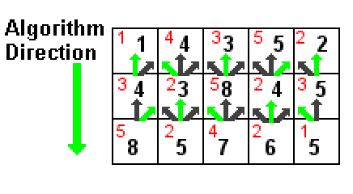
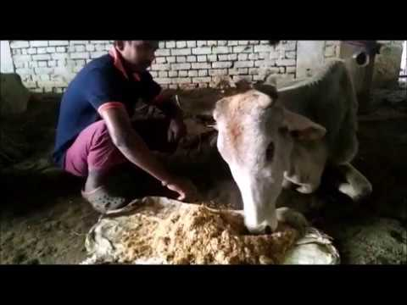
Diseño del algoritmo de compresión
Este algoritmo usa unos puntos de energia como en este ejemplo se representan con numeros donde busca el menor entre los vecino y el mismo para sumarlo al de abajo

Slide 6
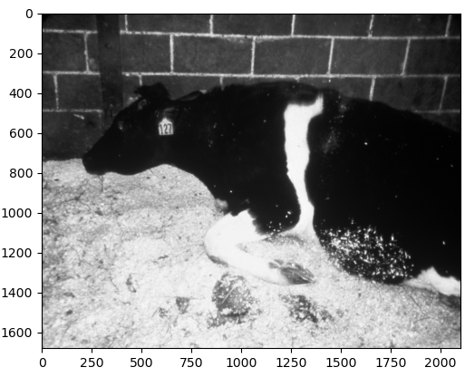
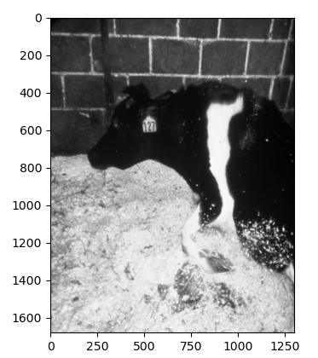
Diseño del algoritmo de compresión
Aca temenos un ejemplo de la compresion de esta imagen con el algoritmo de

Slide 7
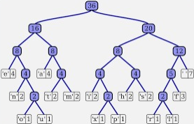
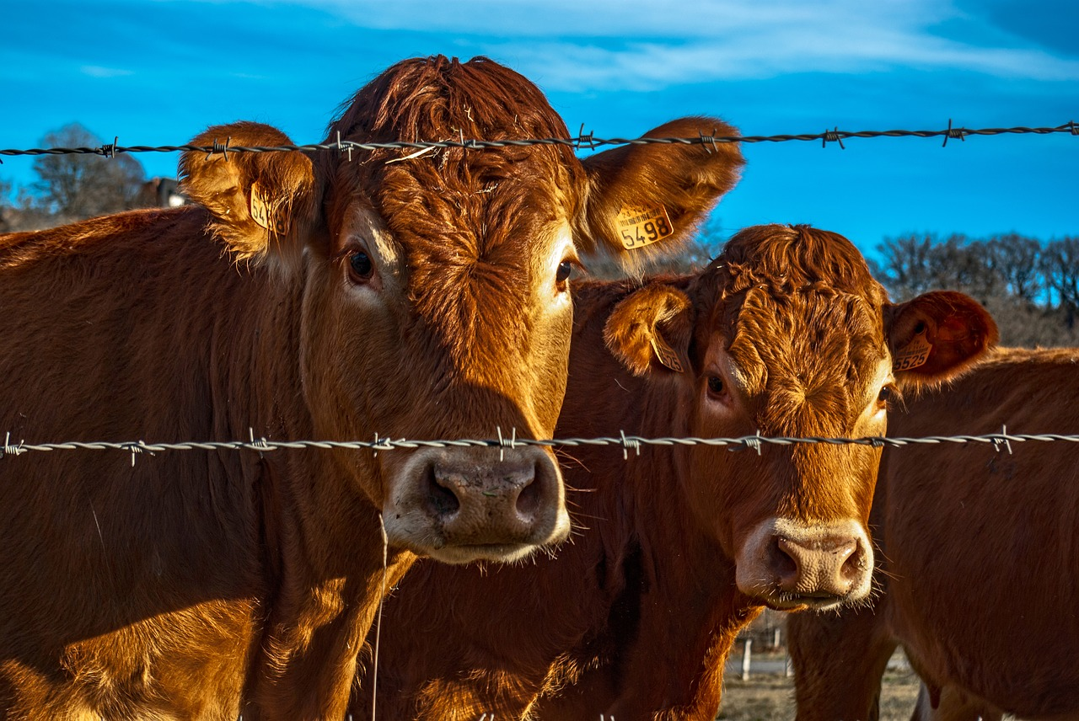
Diseño del algoritmo de compresión
Algoritmo de huffman
El algoritmo saca la frecuencia y el peso en bits de los caracteres

Slide 8
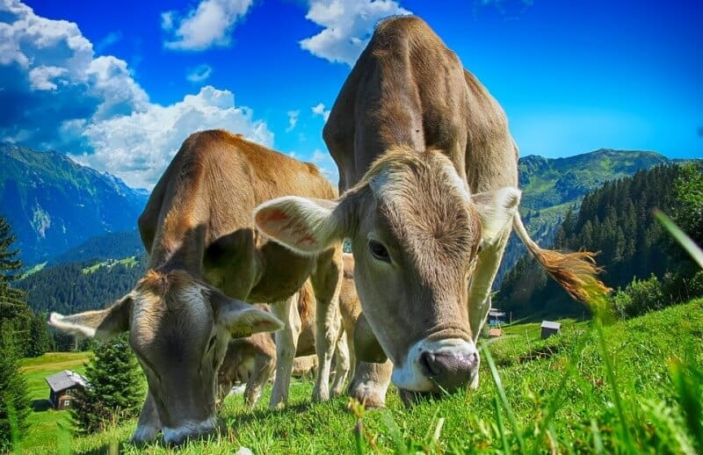
Complejidad del algoritmo de compresión
 | La complejidad del tiempo | Complejidad de la memoria
Algoritmo de compresión | O(n log n) | O(n log n)
Algoritmo de decompresión | O(n log n) | O(n log n)

Slide 9



Consumo de tiempo y memoria
Consumo de segundos (s)
Consumo de Memoria(MB)
Consumo de tiempo
Consumo de memoria

Slide 10
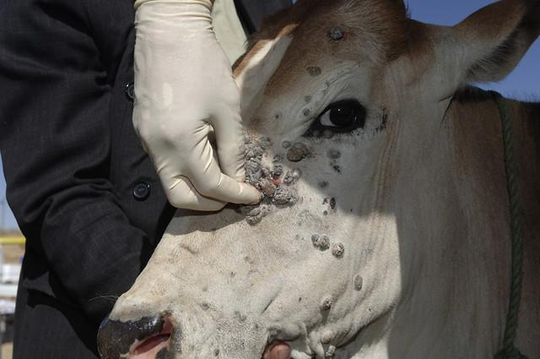
Tasa de compresión promedio
 | Tasa de compresión
Ganado sano | 11:8
El ganado enfermo | 5:3
Algoritmo de compression Seam carving
 | Tasa de compresión
Ganado sano | 11:4
El ganado enfermo | 5:2
Algoritmo de compression Huffman

Slide 11
GRACIAS!.AA
Apoyado por
Los dos primeros autores son apoyados por una beca Sapiencia financiada por el municipio de Medellín. Todos los autores quieren agradecer a la Vicerrectoría de Descubrimiento y Creación, de la Universidad EAFIT, por su apoyo en esta investigación.

